Slide 1
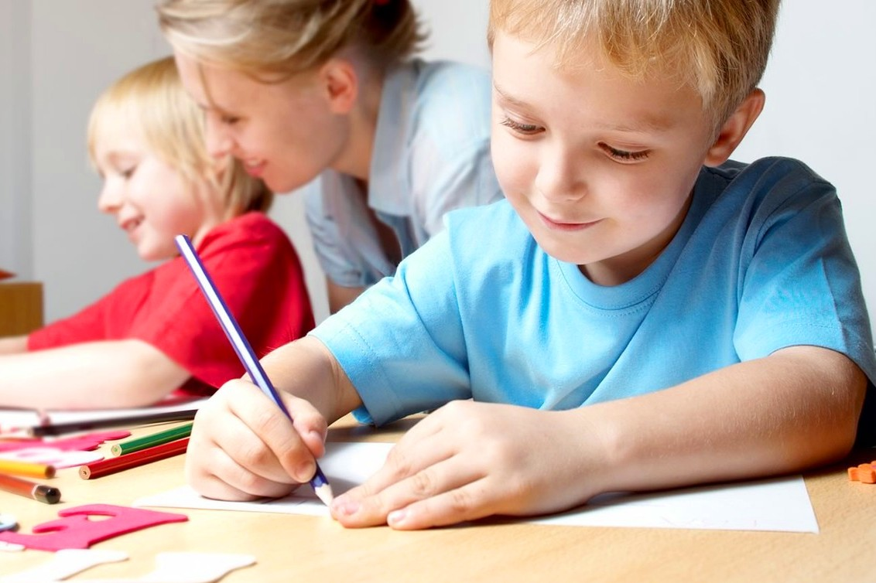
Особенности подготовки руки к письму у детей дошкольного возраста

Slide 2
Подготовка руки к письму – одна из важнейших составляющих дошкольного обучения. Многие родители не уделяют этому аспекту достаточно внимания или не знают, как начать двигаться в этом направлении. В результате в школе у ребенка могут возникнуть трудности, связанные с письмом, такие как неуверенный или неаккуратный почерк, медлительность. Подобных проблем можно избежать, если заниматься подготовкой руки к письму в дошкольном возрасте.

Slide 3
Упражнения для подготовки руки к письму для младшего дошкольного возраста ( 3-4 года)
Подготовку руки к письму оптимально начинать с 3 лет. Существует множество способов тренировки мелкой моторики ребенка, в том числе при помощи подручных материалов или специальных игрушек:
Игры с крупами: перекладывание из емкости в емкость, просеивание, выкладывание дорожек, бросание в отверстие и так далее. Крупы также могут стать замечательным наполнением сенсорных коробок для малышей.
Раскручивание юлы и волчка. Это отлично укрепляет кисти рук, а со временем, когда малыш научится запускать юлу тремя пальцами, тренирует правильных захват.
Игры с кинетическим песком;
Лепка;
Мозаика;
Шнуровка;
Пальчиковая гимнастика. Это занятие подходит даже самым маленьким детям. Начинать упражнения рекомендуется с массажа пальцев (сначала массирует кончики пальцев, затем фаланги), а также поглаживания и растирания запястья. Пальчиковые игры развивают пластику пальцев, делают мелкие движения более скоординированными, что впоследствии помогает при письме. Такие игры очень нравятся малышам, поэтому они с радостью воспримут их как ежедневный ритуал.
Упражнения в практической жизни по системе Монтессори: уход за цветами, чистка обуви, накрывание на стол, уборка. Все эти незамысловатые на первый взгляд действия способствуют развитию координации и точности движений.

Slide 4
Упражнения для подготовки руки к письму для детей 4-6 лет
Рисование и раскрашивание. Рисуя, малыш учится проводить прямые и волнистые линии в разных направления, а также ограничивать свои движения в рамках заданной области. Кроме этого ребенок видит результат своей работы, что мотивирует его на дальнейшие успехи и совершенствование.
Вырезание и аппликация.
Написание букв на песке или манке.
Рисование мелом на доске.
Игра на музыкальных инструментах.
Графические диктанты. Это задание заключается в том, чтобы на листе в клеточку под диктовку нарисовать узор или изображение чего-либо (например, одна клетка влево, затем две клетки вверх, три направо и так далее). Рисование по клеточкам отлично готовит руку к письму, а также развивает внимание, пространственное мышление и воображение.
Прописи для дошкольников. Этот способ подготовки руки к письму является самым распространенным. При выборе прописи обратите внимание на ее дизайн: он не должен быть слишком ярким и пестрым, иначе это будет только отвлекать малыша от задания. При этом интересное оформление со стихами, загадками и нарисованными персонажами только приветствуется. Желательно, чтобы в прописи присутствовали разнообразные упражнения: обводилки, штриховки, дорисовки. Уровень сложности заданий в рабочих тетрадях должен постепенно возрастать.

Slide 5
Штриховки

Slide 6
Обводка по контуру

Slide 7
Дорисуй по клеткам

Slide 8
Графический диктант

Slide 9
Графомоторные дорожки

Slide 10
